Slide 1
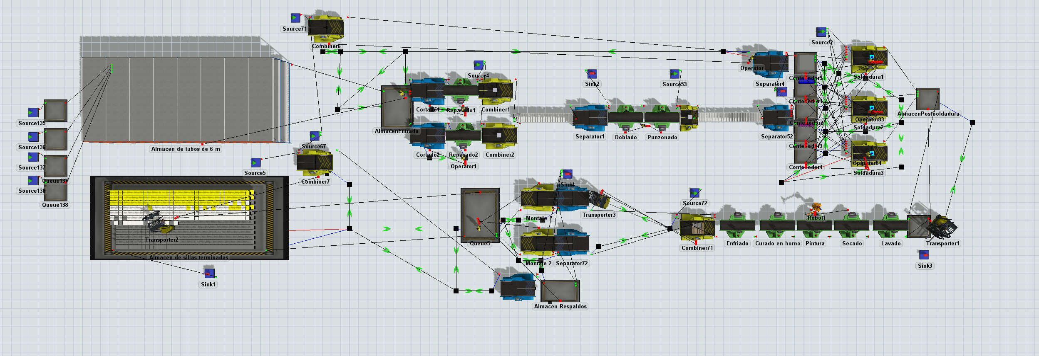
Trabajo 3. FABRICACIÓN DE SILLAS METÁLICAS
MII. Sistemas Integrados de Fabricación
Leyre Cerrillo, Javier Pulido, Pablo Lecocq y Elisa Oyaregui

Slide 2
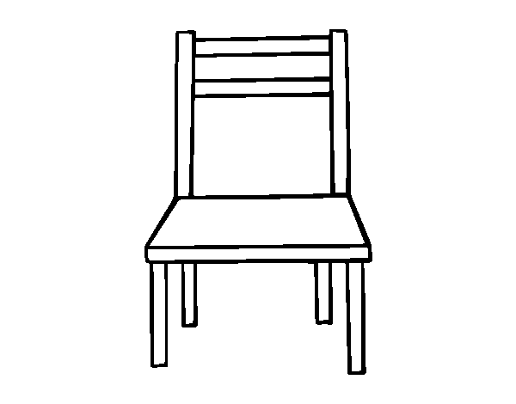


INTRODUCCIÓN
Construcción 300 sillas grises, 200 plata y 100 blancas
Tiempo de fabricación de la silla y análisis de cada tiempo y eficiencia de cada sección
Propuesta de mejora para reducir el tiempo de entrega del pedido
La planta está dividida en 7 secciones distintas:
Recepción y almacén de materias primas y preparación de materiales.
Sección de corte
Sección de conformado
Sección de soldadura
Sección de pintura
Sección de ensamblado
Almacén de productos terminados y expedición
Datos del enunciado:
Tiempo de operaciones manuales: 10% variación
Plazo de entrega de materias primas de 2/3 días
Capacidad máxima de 180 sillas
A la salida de cada operación se descargan las piezas en contenedores

Slide 3
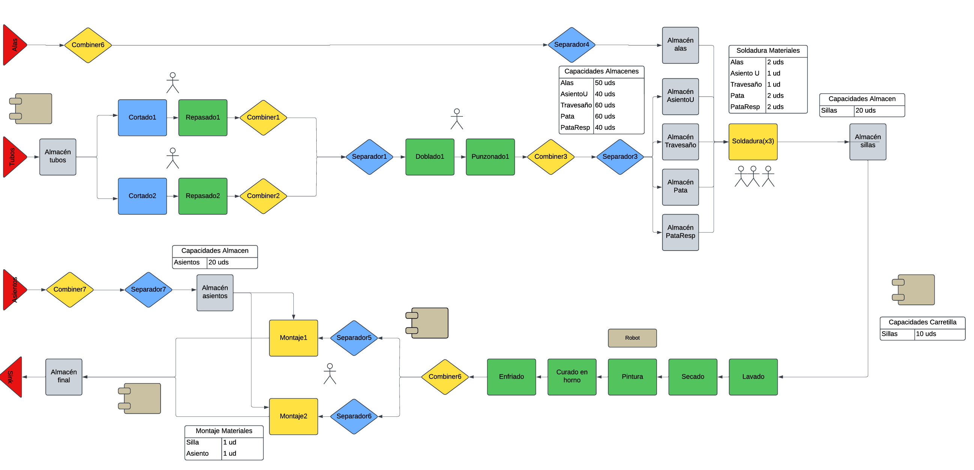
DIAGRAMA DE FLUJO
Para mayor claridad, no se han incluido en el diagrama de flujo las fuentes y sinks de los palés correspondientes a separadores y combinadores.

Slide 4
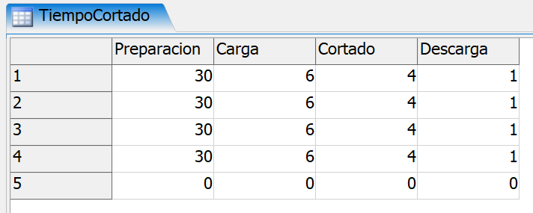
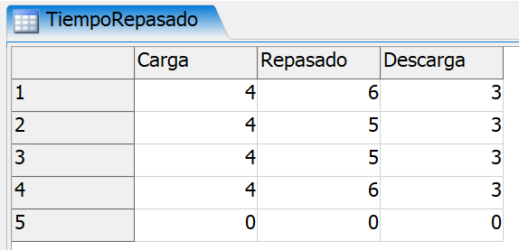
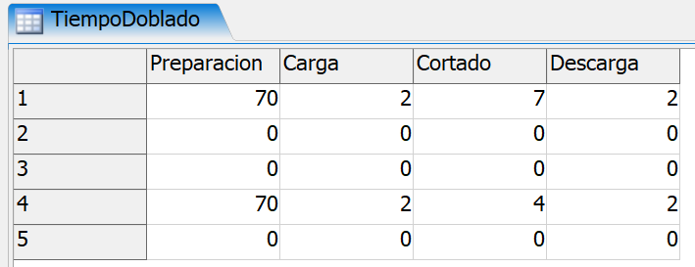
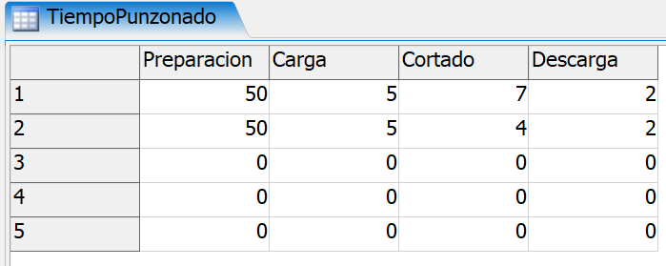
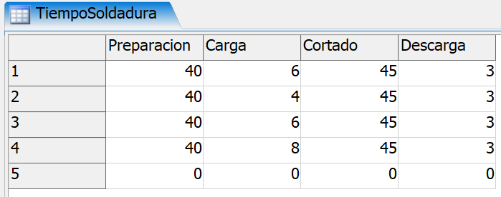
DATOS
Para la organización de los datos, se han creado cinco tablas globales con los tiempos de preparado y procesado de cada máquina.
Para la sección de pintura y de ensamblado no es necesario ya que en esas secciones ya existe un solo tipo de item (silla).
Para el cálculo de tiempo, se tiene en cuenta que se le debe aplicar una variación de un 10% a las operaciones manuales (se excluye carga y descarga y el tiempo de proceso de cortado y de pintura ya que la operación la hace una máquina).

Slide 5
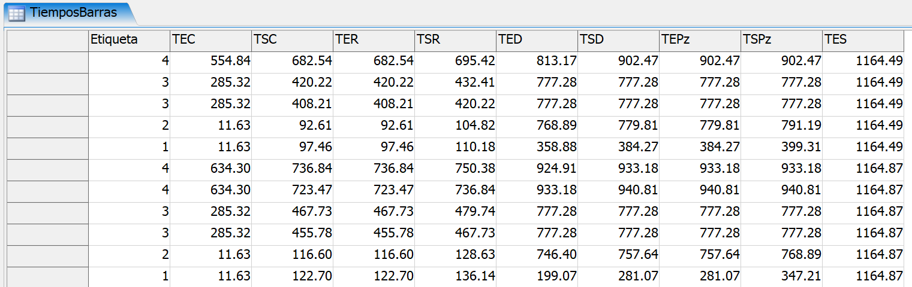
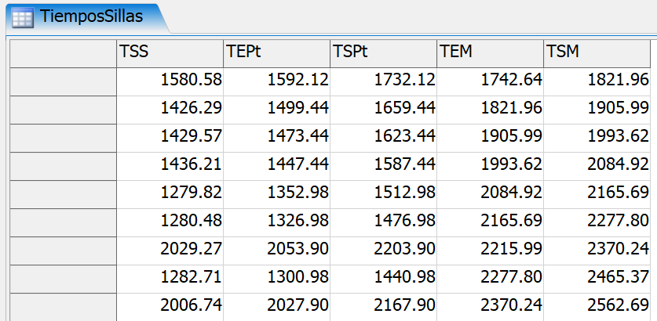
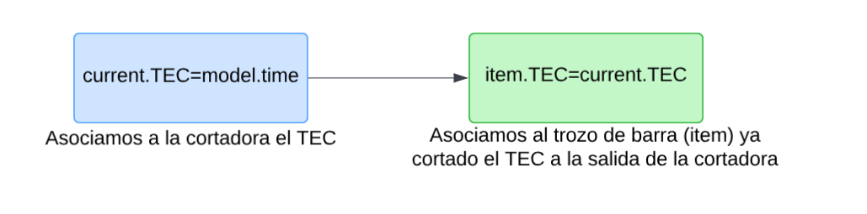
CÁLCULO DE TIEMPOS
Para obtener los tiempos de cada máquina, se han creado dos tablas globales: "Tiempos Barras" y "Tiempos Sillas" ya que a partir de soldadura dejará de haber items con diferentes etiquetas (barras) al tener solo un tipo de item (Silla)
Para su obtención, se han utilizado Triggers OnEntry y OnExit en cada máquina. De esta manera, se ha guardado en el item (barra o silla) el tiempo del modelo en el instante deseado.
La única diferencia se encuentra en el tiempo de entrada de la cortadora, ya que como el item pasa de ser una barra entera a tubos más pequeños, se debe almacenar primero en la máquina y después pasarlo a la barra cortada (item) a la salida del proceso.

Slide 6

CÁLCULO DE TIEMPOS DE SILLAS TOTALES
Para el tiempo de fabricación, se ha tenido en cuenta el tiempo total de simulación frente a la cantidad de sillas fabricadas en total (610 sillas) para realizar un promedio:
$$T_{fabr}=\frac{T_{sim}}{sillas}=\frac{60431.32 s}{612 sillas}=99.07 \frac{s}{silla}$$
Sabemos que este tiempo representa el tiempo promedio en el que se crea una silla, debido a que en los primeros minutos del ciclo de fabricación no ha llegado todo el material necesario a todas las máquinas. Aun así, establecemos que dicho tiempo es el promedio de fabricación de las sillas.
El tiempo de preparación de las 600 sillas es de 60431.32 s = 16,79 h . Para la fabricación de estas, se podrían hacer en 2 turnos de un poco más de 8 h, es decir, en unos 2 días respecto a la llegado de los materiales necesarios para su construcción. Luego, vemos que el tiempo de fabricación es el adecuado para que entreguemos el pedido a tiempo, sin tener una acumulación de materiales para fabricar. En las mejoras pertinentes intentaremos bajar este tiempo de entrega.

Slide 7
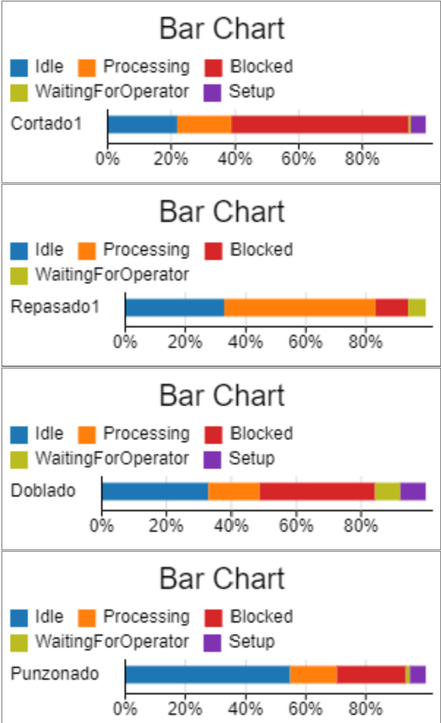
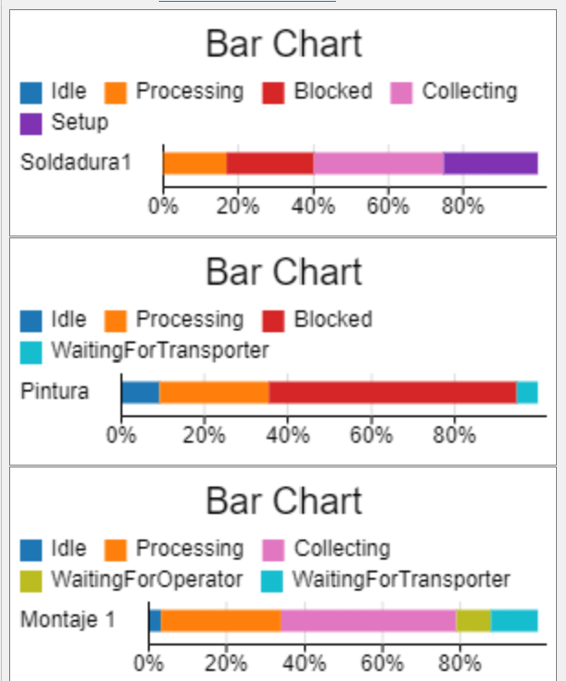
DASHBOARD
Para verificar todas estas conclusiones, usamos las herramientas de FlexSim. En estas gráficas podemos ver el estado de las diversas máquinas del proceso.
Vemos como la máquina de montaje nunca queda bloqueada y es la que está frenando todo el proceso, haciendo así que el resto sí queden bloqueadas.
También vemos como en soldadura y montaje se invierte mucho tiempo recolectando las piezas necesarias para la operación.

Slide 8
MEJORAS DEL MODELO
Para mejorar el plazo de entrega, como se ha comentado en apartado anterior, el factor que frena todo el proceso es el montaje del respaldo en la silla. Para mejorar esto, se añade un operario más en esta línea de montaje.
El tiempo de fabricación de todas las sillas ahora es 41357.5 s = 11,49 h . Ahora vemos que en aproximadamente 2 turnos de unas 6 horas cada uno podríamos completar el pedido, haciendo así que en un 1 día se podrían enviar las sillas terminadas.
En la sección de conformado ya se había añadido al modelo una línea paralela extra. Esto no suponía una mejora sustancial, debido a que lo único que hacemos es que las piezas dejen de acumularse en esa zona para así acumularse en la entrada de los almacenes de soldadura.

